Slide 1
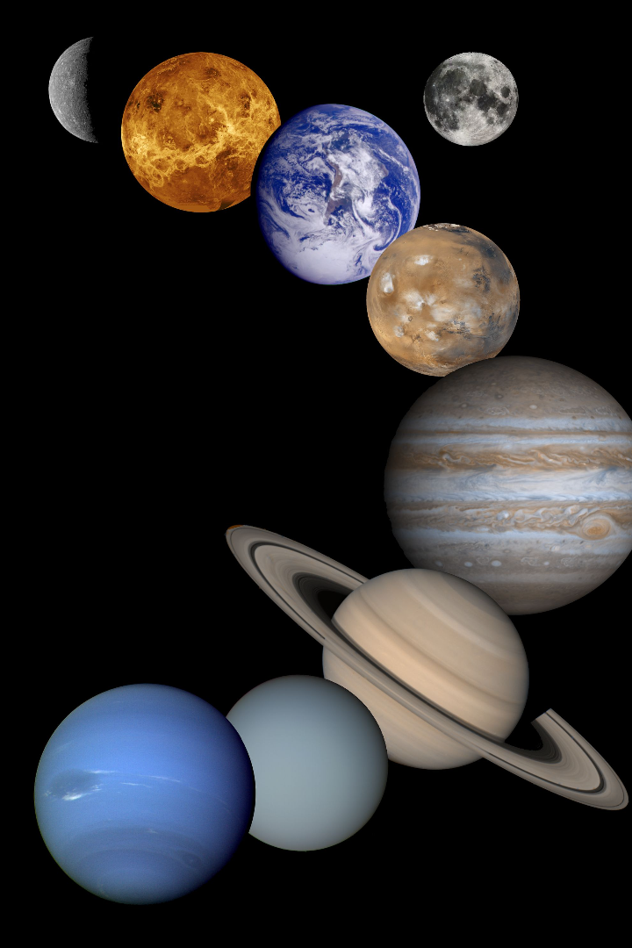
newUROKI.net
Законы движения планет Солнечной системы - презентация для урока астрономии в 10 классе
Добро пожаловать на наш урок астрономии в 10 классе! Сегодня мы погрузимся в увлекательный мир законов движения планет Солнечной системы.
Презентация для урока астрономии в 10 классе по теме: "Законы движения планет Солнечной системы"
«Новые УРОКИ» newUROKI.net
Всё для учителя – всё бесплатно!

Slide 2
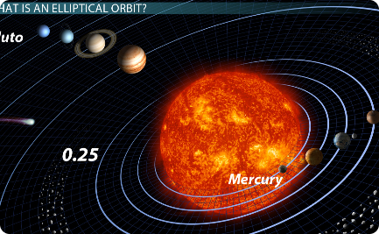
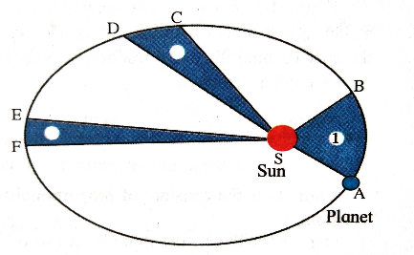
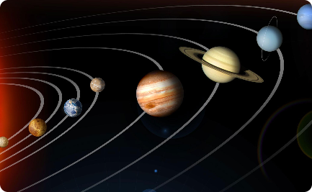
newUROKI.net
Эллипс в орбитальных движениях
Узнаем, почему планеты двигаются по эллиптическим орбитам вокруг Солнца и как эти эллипсы формируются.
Форма орбит
Закон Кеплера №1
Значение орбит планет
Исследуем, какая форма является наиболее распространенной в орбитальных движениях планет.
Определяем первый закон Кеплера и его связь с формой орбит.
Разбираемся, как форма орбит влияет на разные аспекты планетарных движений.

Slide 3
newUROKI.net
Законы Кеплера: Первый и второй
Мы углубимся в законы Кеплера и изучим их связь с эллиптическими орбитами планет.
1
Закон Кеплера №1
2
Закон Кеплера №2
Каждая планета Солнечной системы движется по эллипсу, в одном из фокусов которого находится Солнце.
Каждая планета движется в плоскости, проходящей через центр Солнца, причём за равные промежутки времени радиус-вектор, соединяющий Солнце и планету, описывает собой равные площади.

Slide 4
newUROKI.net
Законы Кеплера: Третий закон
Погрузимся в третий закон Кеплера и найдем его связь с периодом обращения планет вокруг Солнца.
1
Закон Кеплера №3
Квадраты периодов обращения планет вокруг Солнца относятся, как кубы больших полуосей орбит планет.
2
Значение третьего закона
Рассмотрим практические применения третьего закона Кеплера и его значение для изучения планетарных систем.

Slide 5
newUROKI.net
Применение законов: Ограничения и интерпретация
Изучим ограничения в применении законов Кеплера и возможности их интерпретации в контексте наших наблюдений.
Ограничения
Узнаем о факторах, которые могут повлиять на точность и применимость законов Кеплера в разных ситуациях.
Интерпретация
Рассмотрим различные способы интерпретации и применения законов Кеплера для лучшего понимания планетарных движений.

Slide 6
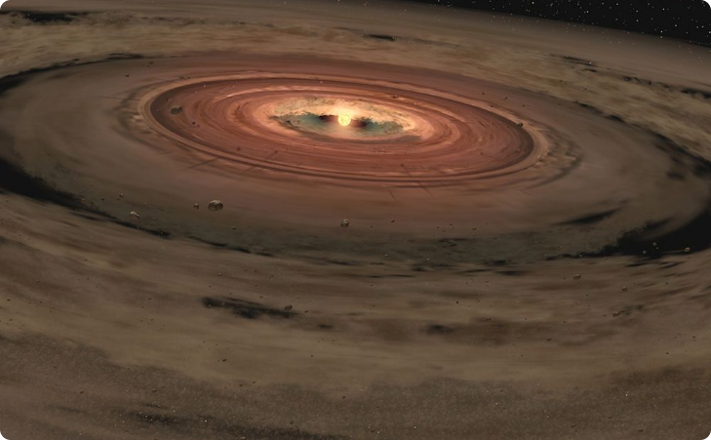
newUROKI.net
Рефлексия
Завершим наш урок, обобщив полученные знания об орбитальных движениях планет в Солнечной системе и важности законов Кеплера.
Рефлексия
Подводим итоги и размышляем о том, что мы узнали о движении планет.

Slide 7
newUROKI.net
Заключение
Закрепим ключевые моменты нашего урока и вдохновимся к новым открытиям и исследованиям Вселенной.

